Slide 1
Верификация. Основные понятия
Согласно закону Мэрфи: Если какая-нибудь неприятность может произойти, она случается.
Человек может ошибиться, поэтому он обязательно ошибается.
Ошибки случаются при проектировании аппаратуры, при написании программ, при изготовлении аппаратуры.
Иногда ошибки обходятся очень дорого.
В 1994 году профессор математики из Вирджинии при вычислении обратных величин простых чисел обнаружил, что микропроцессор Pentium в некоторых случаях неправильно делит числа с плавающей точкой.
Через месяц фирма Intel согласилась заменить микропроцессоры с неправильно спроектированным устройством деления, что обошлось ей в 300 миллионов долларов (итоговые потери корпорации составили 500 миллионов долларов). Этот случай нанес большой ущерб репутации фирмы.

Slide 2
В 1991 году во время Войны в заливе батарея американских зенитных ракет «Patriot» не смогла перехватить запущенную иракцами ракету «Scud» советского производства. Ракета попала в казарму американских солдат, при этом погибло 28 человек.
Причиной этого была погрешность вычисления времени.
При вычислении нужно было умножать время, задаваемое такто-вым генератором компьютера (оно измерялось в десятых долях секунды) на 1/10, но это десятичное число невозможно точно представить в двоичном виде.
Для хранения этой константы использовался 24-разрядный регистр. Разница между точным значением 1/10 и ее неточным представле-нием составляет около 0,000000095 в десятичном виде.
Компьютер был включен около 100 часов, за это время накопилась ошибка в измерении времени в 0,34 секунды.
Скорость ракеты «Scud» составляла примерно 1700 м/сек, то есть за это время она прошла более 500 метров. Этого хватило для того, чтобы зенитные ракеты не смогли ее перехватить.

Slide 3
Слово верификация произошло от латинского verus - истинный и facere - делать. Вообще, верификация означает подтверждение того, что описание проекта полностью соответствует спецификации (техническому заданию) проектируемой системы. Спецификация — документ, подробно перечисляющий условия, которым должна соответствовать изготовляемая или проектируемая система.
Верификация определяется как разновидность анализа, имеющая целью установление соответствия двух описаний одного и того же объекта. Различают верификацию структурную и функциональную. При структурной верификации устанавливается соответствие струк-тур, отображаемых двумя описаниями, при функциональной (пара-метрической) - проверяется соответствие процессов функциониро-вания и выходных параметров, отображаемых сравниваемыми описаниями.
Структурная верификация связана с меньшими затратами вычисли-тельных ресурсов, чем функциональная. Поэтому последняя часто выполняется не в полном объеме и после того, как проверено соответствие структурных свойств.

Slide 4
Примером структурной верификации служит установление соответствия системы электрических межсоединений на печатной плате и в принципиальной электрической схеме, заданных своими топологическими моделями в виде графов. Верификация в этом случае сводится к установлению изоморфизма графов.
Изоморфизм графов
Вопрос о том, изоморфны ли два данных графа, в общем случае оказывается сложным.
Для изоморфизма двух n-вершинных графов теоретически безуко-ризненный способ проверки состоит в проверке всех n! взаимно однозначных соответствий между множествами вершин и установ-лении, совмещаются ли полностью ребра графа хотя бы при одном соответствии. Однако даже весьма грубая оценка показывает, что такое решение «в лоб» практически непригодно: уже при n=20 перебор всех n! вариантов потребовал бы десятки лет машинного времени.
Подобная ситуация толкнула многих математиков на попытки найти такое число, которое бы, с одной стороны, легко вычислялся по заданному графу, а с другой – определяло граф с точностью до изоморфизма.

Slide 5
Инвариантом графа G(X, U) называется параметр, имеющий одно и то же значение для всех графов, изоморфных графу G.
Среди самых очевидных инвариантов отметим следующие:
1. Число вершин |X| = m.
2. Число ребер |U| = k.
3. Число компонент связности р(G).
4. Последовательность степеней вершин, т.е. список степеней всех вершин в невозрастающем порядке значений ρx_{i}.
5. Плотность f(G) – число вершин клики графа G.
6. Число внутренней устойчивости α (G).
7. Хроматическое число χ(G).
8. Число Хадвигера η(G).
Решение задачи изоморфизма обычно состоит в попытках показать, что два рассматриваемые графа не изоморфны. Для этого состав-ляется список инвариантов в порядке, определяемом сложностью их вычисления. Затем последовательно сравниваются значения инвариантов. Как только обнаруживаются два различных значения одного и того же параметра, приходят к заключению, что данные графы не изоморфны.

Slide 6
Множество инвариантов, которое позволило бы этой процедуре установить изоморфность графов за полиномиальное время, называется кодом графа. К сожалению, на сегодняшний день такое множество не найдено.
Рассмотрение большого числа инвариантов увеличивает вероят-ность правильного заключения об изоморфизме при совпадении всех значений параметров, но в общем случае ничего не гарантирует.
Для графов G₁ и G₂ определим значения инвариантов.
Инвариант | G₁ | G₂ | Совпадение
m | 6 | 6 | +
k | 6 | 6 | +
р(G) | 1 | 1 | +
Список ρx | 3, 2, 2, 2, 2, 1 | 3, 2, 2, 2, 2, 1 | +
f(G) | 2 | 2 | +
α (G) | 3 | 3 | +
χ(G) | 3 | 2 | -
η(G) | 3 | 3 | +
G₁
G₂
Хроматические числа графов разные. Это позволяет сделать вывод, что графы G₁ и G₂ не изоморфны.

Slide 7
Для изоморфизма графов необходимо совпадение инвариантов, однако достаточным это условие не является.
Первые четыре инварианта относятся к группе «легко вычислимых». Наиболее «богатый» из них – упорядоченный список степеней вершин. Не будучи идеальным средством распознавания изоморфизма, список может, тем не менее, во многих случаях оказать существенную помощь.
Во-первых, если списки не совпадают, то отсюда сразу следует не изоморфизм графов G₁ и G₂.
Во-вторых, если списки совпали, то для проверки графов G₁ и G₂ на изоморфизм требуется перебор не всех n! соответствий между вер-шинами, а лишь тех, при которых сопоставляются вершины с одина-ковой степенью. Так, в рассмотренном примере надо перебрать лишь 4! = 24 соответствия вместо 6! = 720.
Проверить на изоморфизм графы G₁ и G₂ .

Slide 8
 |  | х₁ | х₂ | х₃ | х₄ | х₅ | х₆ | х₇ | ρ(x)
 | х₁ | 0 | 1 | 1 | 1 |  |  |  | 3
 | х₂ | 1 | 0 | 1 |  | 1 |  | 1 | 4
 | х₃ | 1 | 1 | 0 | 1 | 1 | 1 | 1 | 6
R(G₁)= | х₄ | 1 |  | 1 | 0 | 1 | 1 | 1 | 5
 | х₅ |  | 1 | 1 | 1 | 0 | 1 |  | 4
 | х₆ |  |  | 1 | 1 | 1 | 0 | 1 | 4
 | х₇ |  | 1 | 1 | 1 |  | 1 | 0 | 4
G₁
х₁
х₇
х₂
х₆
х₃
х₅
х₄
G₂
 |  | y₁ | y₂ | y₃ | y₄ | y₅ | y₆ | y₇ | ρ(y)
 | y₁ | 0 | 1 | 1 | 1 |  | 1 |  | 4
 | y₂ | 1 | 0 | 1 | 1 | 1 | 1 | 1 | 6
 | y₃ | 1 | 1 | 0 | 1 | 1 |  |  | 4
R(G₂)= | y₄ | 1 | 1 | 1 | 0 |  | 1 | 1 | 5
 | y₅ |  | 1 | 1 |  | 0 | 1 | 1 | 4
 | y₆ | 1 | 1 |  | 1 | 1 | 0 |  | 4
 | y₇ |  | 1 |  | 1 | 1 |  | 0 | 3
y₁
y₇
y₂
y₆
y₃
y₅
y₄
Для графа G₁ Σρ(x)=30. Список Ρ(x) = {6, 5, 4, 4, 4, 4, 3}.
Для графа G₂ Σρ(y)=30. Список Ρ(y) = {6, 5, 4, 4, 4, 4, 3}.

Slide 9
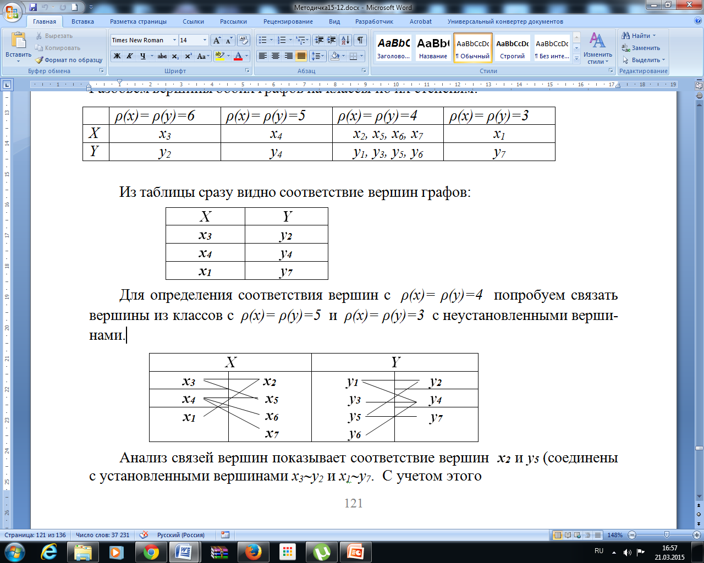
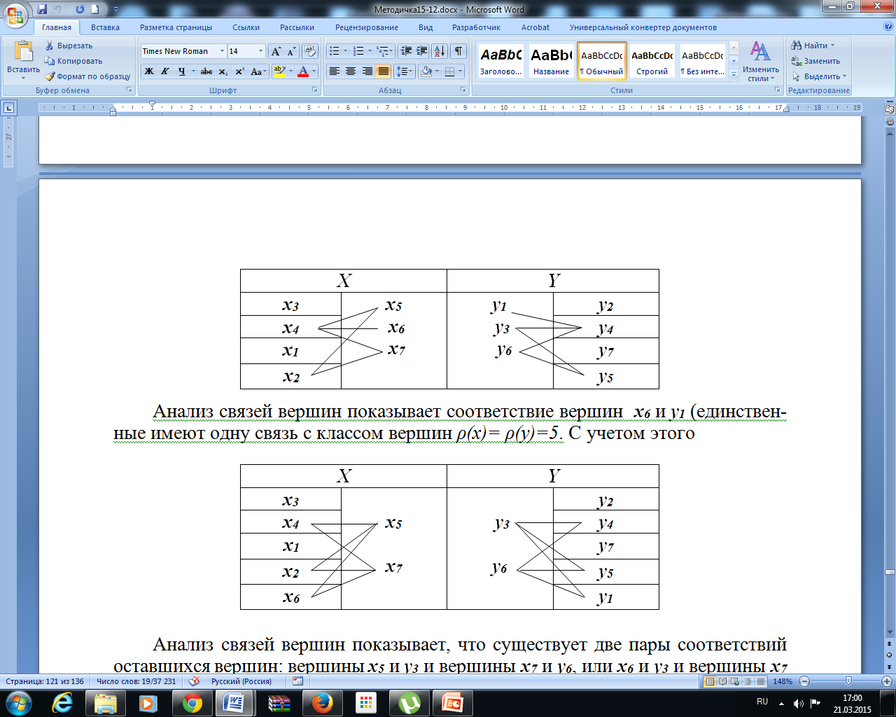
Разобьем вершины обоих графов на классы по их степеням.
 | ρ(x)= ρ(y)=6 | ρ(x)= ρ(y)=5 | ρ(x)= ρ(y)=4 | ρ(x)= ρ(y)=3
X | x₃ | x₄ | x₂, x₅, x₆, x₇ | x₁
Y | y₂ | y₄ | y₁, y₃, y₅, y₆ | y₇
Из таблицы сразу видно соответствие
вершин графов:
X | Y
x₃ | y₂
x₄ | y₄
x₁ | y₇
Для определения соответствия вершин с ρ(x)= ρ(y)=4 попробуем связать вершины из классов
с ρ(x)= ρ(y)=5 и ρ(x)= ρ(y)=3 с неустановленными вершинами.
Анализ связей вершин показывает соответствие вершин x₂ и y₅ (соединены с установленными вершинами х₃∼y₂ и х₁∼y₇. С учетом этого

Slide 10
Анализ связей вершин показы-вает соответствие вершин x₆ и y₁ (единственные имеют одну связь с классом вершин ρ(x)= ρ(y)=5. С учетом этого
Анализ связей вершин показывает, что существует две пары соответствий оставшихся вершин: вершины x₅ и y₃ и вершины x₇ и y₆, или x₆ и y₃ и вершины x₇ и y_{3.} Это соответствует действитель-ности, т.к. вершины x₅ и x₇ в графе G₁ и вершины y₃ и y₆ в графе G₂ смежны с одними и теми же вершинами.
Из сказанного можно сделать вывод, что графы G₁ и G₂ изоморфны.
Нахождение эйлерова цикла. Алгоритм Флери
Элегантный алгоритм нахождения эйлерова цикла был предложен М. Флери (М. Fleury) в 1883 году.
Алгоритм заключается в следующем:

Slide 11
1. Положить текущий граф равным G(X, U), а текущую вершину равной произвольной вершине x_{i} ∈ X.
2. Выбрать произвольное ребро u_{ij} текущего графа, инцидентное текущей вершине x_{i} с учетом следующего ограничения: если степень текущей вершины в текущем графе больше 1, нельзя выбирать ребро, удаление которого из текущего графа увеличит число компонент связности в нем (т.е. ребро, являющееся мостом).
3. Назначить текущей x_{j} вершину, инцидентную ребру u_{ij}.
4. Удалить u_{ij} из текущего графа и внести в список.
5. Если в текущем графе еще остались ребра, то положить i=j и вернуться на шаг 2.
Сложность алгоритма О(k), где k = |U| − число ребер.

Slide 12
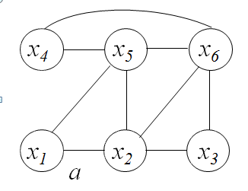
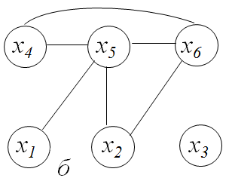
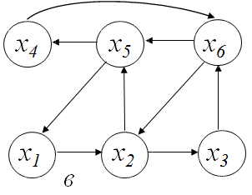
Пусть на шаге 1 выбрана вершина x₁. При выборе на шаге 2 ограничение никак не сказывается; пусть выбрано ребро (x₁, x₂).
Удаляем его.
На следующей итерации ограничений на выбор по-прежнему не возникает; пусть выбрано ребро (x₂, x₃). Удаляем его. На следующей итерации выбираем ребро (x₃, x₆). Удаляем его. Тогда текущим графом становится граф, изображенный на рис. (б) (текущая вершина − x₆).
На следующей итерации выбираем ребро (x₆, x₂). Удаляем его.
Дальнейший выбор ребер (x₂, x₅), (x₅, x₄), (x₄, x₆), (x₆, x₅), (x₅, x₁).
В итоге будет построен следующий эйлеров цикл (рис. (в)):
x₁ → x₂ → x₃ → x₆ → x₂ → x₅ → x₄ → x₆ → x₅ → x₁.

Slide 13
Сравнение эйлеровых и гамильтоновых циклов
Несмотря на внешнюю схожесть определений эйлерова и гамильтонова циклов, задачи нахождения циклов этих двух типов в данном графе разительно отличаются по сложности.
Задача о нахождении эйлерова цикла − это простая с математической точки зрения задача: существует эффективный критерий существования эйлерова цикла (теорема Эйлера); если критерий выполнен, имеется эффективный алгоритм для нахождения цикла (например, алгоритм Флери).
Ни критерия гамильтоновости графа, ни эффективного алгоритма нахождения гамильтонова цикла в произвольном гамильтоновом графе, неизвестно (и скорее всего, не существует). Задача о нахождении гамильтонова цикла − это NP-трудная задача.
Следующие четыре графа демонстрируют отсутствие тесной взаимосвязи между существованием эйлеровых и гамильтоновых циклов .

Slide 14
x₁
х₁
x₁
х₁
х₂
х₆
х₂
x₅
x₂
x₅
x₂
х₄
х₃
х₅
х₃
x₄
x₃
x₄
x₃
х₄
а
б
в
г
Графы: эйлеров и гамильтонов (а); неэйлеров и гамильтонов (б); эйлеров и негамильтонов (в); неэйлеров и негамильтонов (г)
Однако, двойственность между эйлеровыми и гамильтоновыми циклами (замена вершины на ребро и наоборот) приводит к тесной связи между этими двумя понятиями в применении к графу G и соответствующему ему реберному графу, определяемому ниже.
Реберный граф G_{l} графа G имеет столько же вершин, сколько ребер у графа G. Ребро между двумя вершинами графа G_{l} существует тогда и только тогда, когда ребра графа G, соответствующие этим двум вершинам, смежны.

Slide 15
Верны два следующих утверждения о взаимоотношении между эйлеровыми и гамильтоновыми циклами, принадлежащие Ф. Харари.
1. Если граф G имеет эйлеров цикл, то граф G_{l} имеет как эйлеров, так и гамильтонов циклы.
2. Если граф G имеет гамильтонов цикл, то граф G_{l} также имеет гамильтонов цикл.
Обращение этих утверждений неверно!

